Slide 1
Вплив зовнішніх факторів на вартісну оцінку підприємства тютюнової галузі
Наук. Керівник:О.В. Криворучкіна
Студенти:І.В.Лисенко, Н.Р. Маньківська

Slide 2
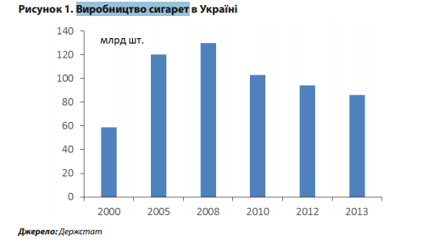
В останні роки почалася тенденція зменшення кількості курців в Україні
Насамперед це зумовлено модою на здоровий спосіб життя

Slide 3
Зараз ринок розділений між чотирма великими гравцями.

Slide 4
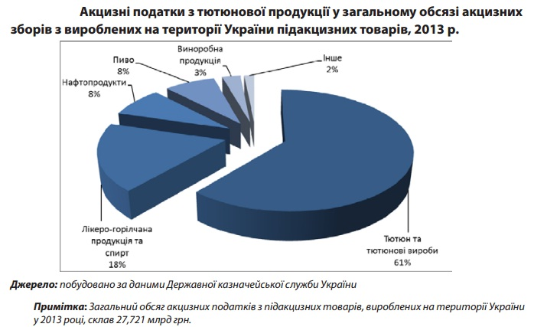
Тютюнова галузь є однією з провідних за кількістю податкових відрахувань до національного бюджету.

Slide 5
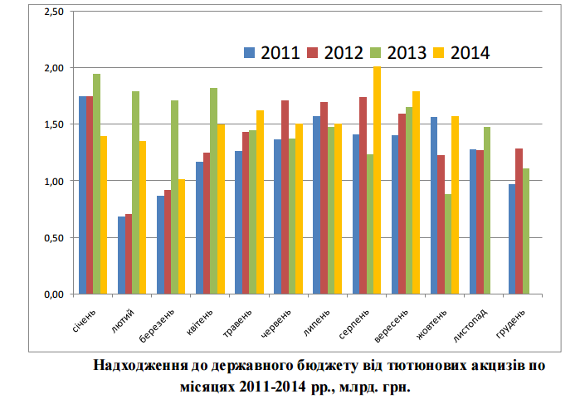

Slide 6
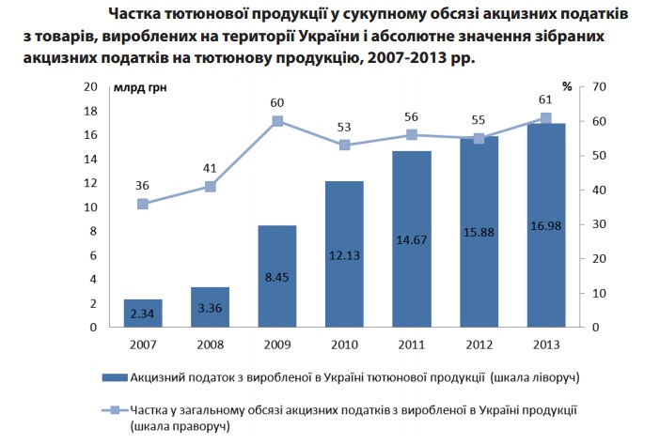

Slide 7
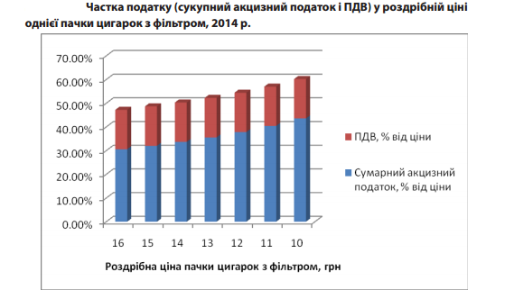
Державне регулювання галузі

Slide 8
Показник | 2011 | 2012 | 2013
Прибуток, тис грн | 1121271 | 1096370 | 1301500
Чистий прибуток з акцій компанії | 1120805062 | 1096363892 | 1301256682

Slide 9
«Хто продасть тютюн, здатен продати будь–що!» (х/ф «Здесь курят»)
Особливість галузі полягає в тому, що сам продукт діяльності несе шкоду для здоров`я, тому задача підприємців завоювати увагу споживача неординарним способом
Фільм «Я люблю тебе, Філіп Морріс»

Slide 10
Дякуємо за увагу!

